Slide 1


Herziening natuurkundesyllabi
Geschiedenis, proces en uitkomst
17 december 2022, 56e WND conferentie
Notes:
1 minuut

Slide 2
Voorstellen
Philip Habing, lid commissie, docent Hyperion Lyceum
Erik Woldhuis, secretaris, SLO
Jacqueline Wooning, projectleider, CvTE

Slide 3
Geschiedenis
2013: invoering ‘NiNa’
2015/16: eerste CE
2018-2019: verkenningsrapporten

Slide 4
Commissie
Stefan Kooij, UT, voorzitter
Lilian Bouma
Albert Ballast
Philip Habing
Joost van Buchem
Jos van Rijssel
Ondersteuning
Bernadette Kruiver, cito, toetsdeskundige
Erik Woldhuis, SLO, secretaris

Slide 5
Opdracht
  Algemene opdracht
  Natuurkunde opdracht
  Randvoorwaarden
  Samenhang groep
Notes:
Algemeen: vaardigheden, ww, actualiteit, verantwoording; natuurkunde: quantum, enegrietransitie, redeneren formules, (numeriek) modelleren, verkenning; randvoorwaarden: ex prog, niet verzwaren, katern, curr.nu, afstemmen

Slide 6
Geschiedenis
2013: invoering ‘NiNa’
2015/16: eerste CE
2018-2019: verkenningsrapporten
maart september 2020: start
April 2021: versie 1
September 2021: veldraadpleging
Begin 2022: vaststellen
September 2022: invoering jaar 4
2024 (havo)/2025 (vwo): eerste CE

Slide 7
Syllabi
  havo
  vwo
  f1 quantumwereld

Slide 8
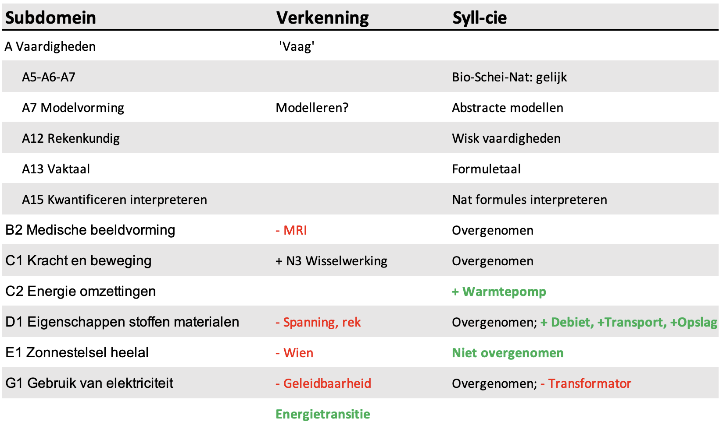
Syllabus havo

Slide 9
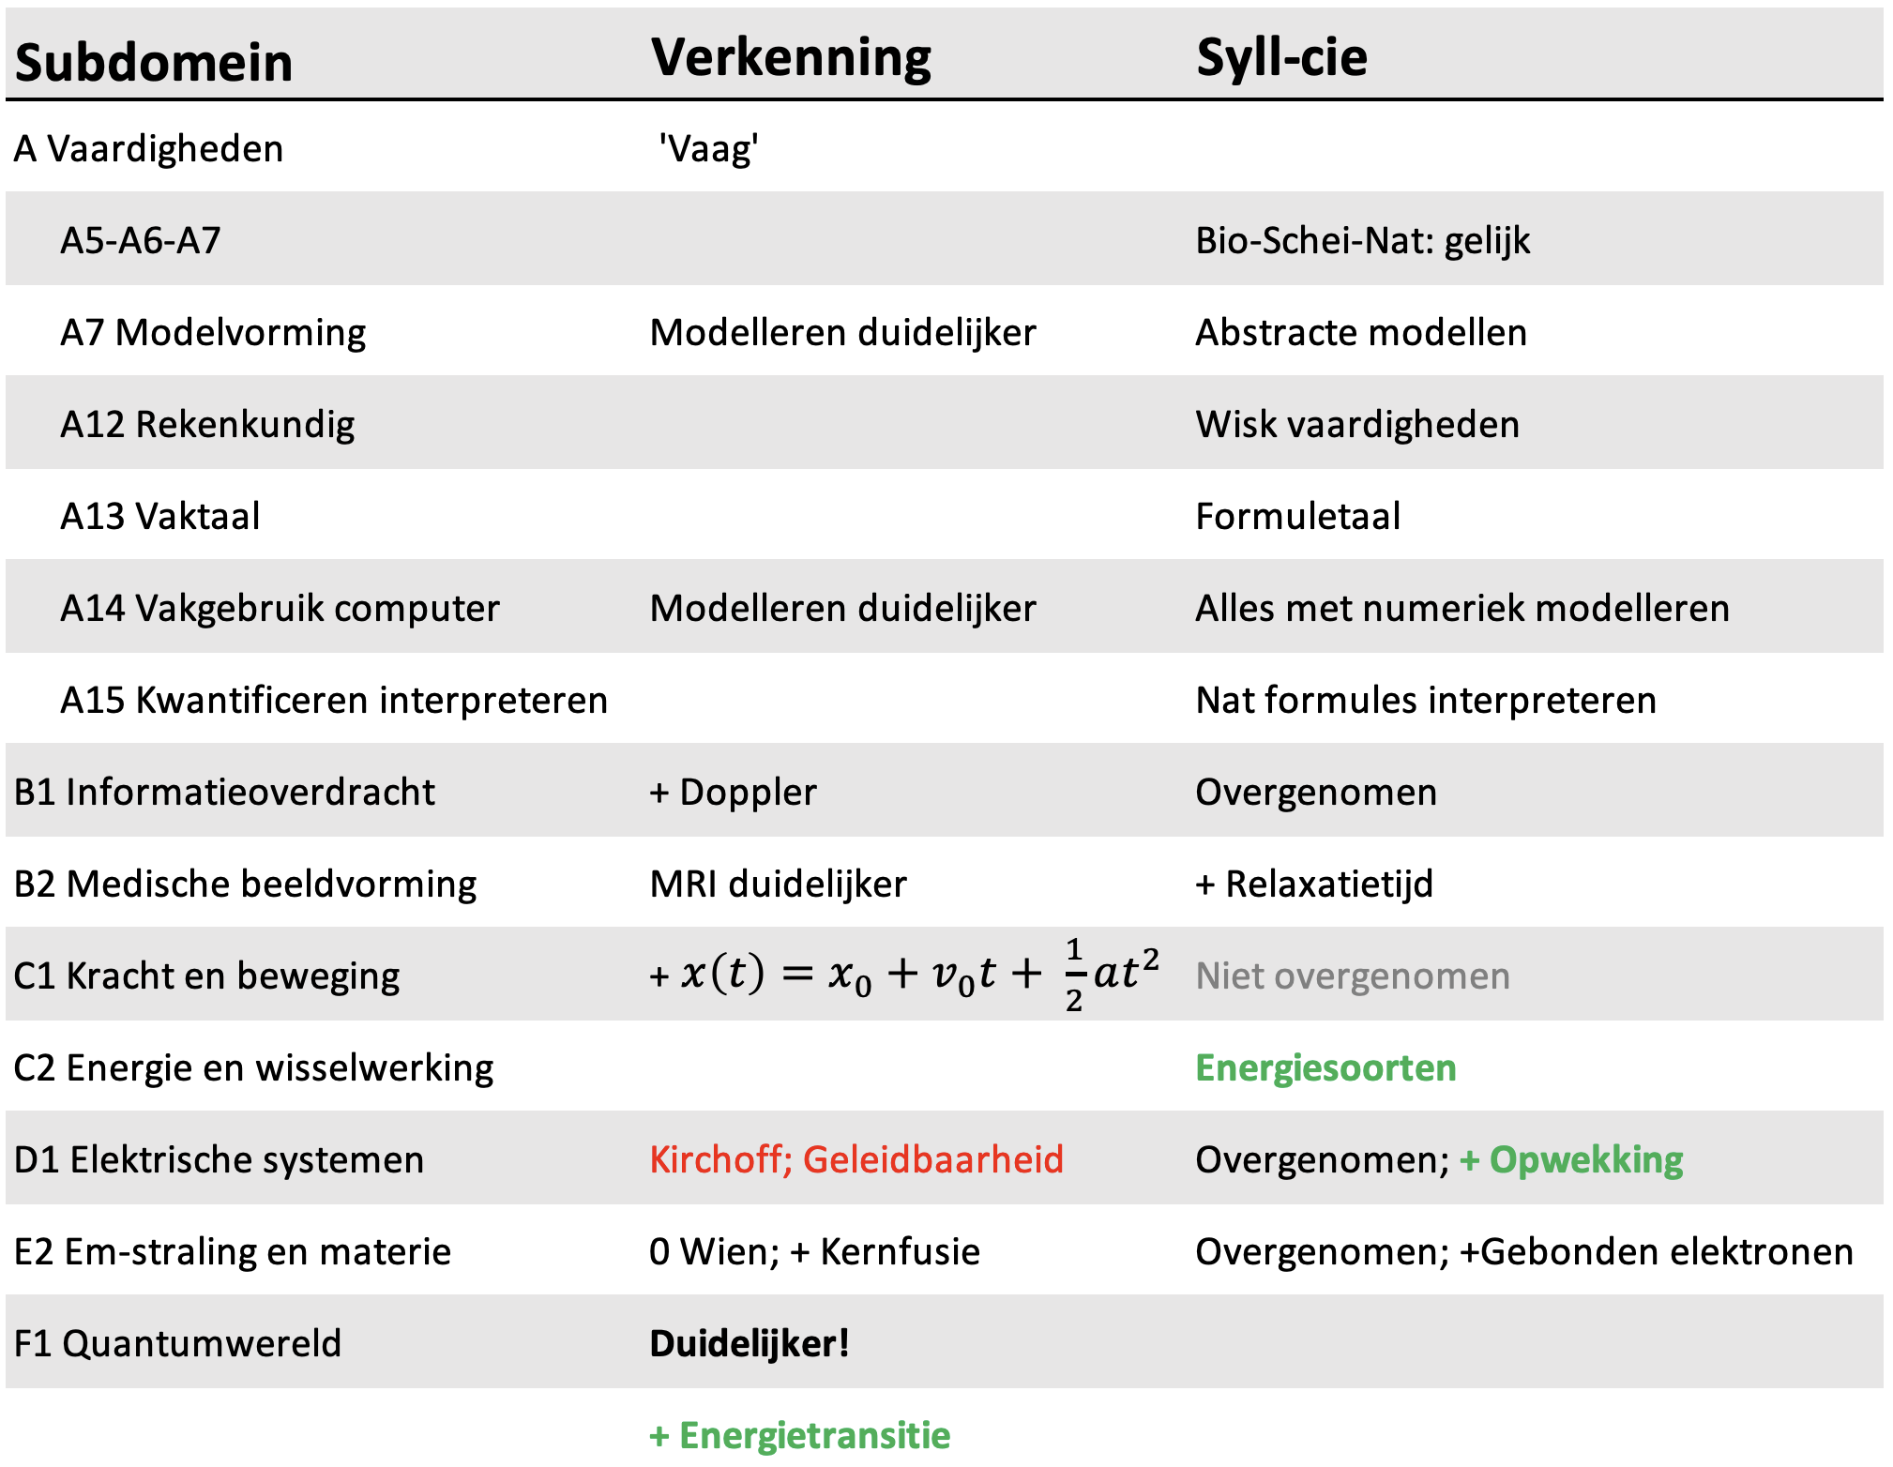
Syllabus vwo

Slide 10
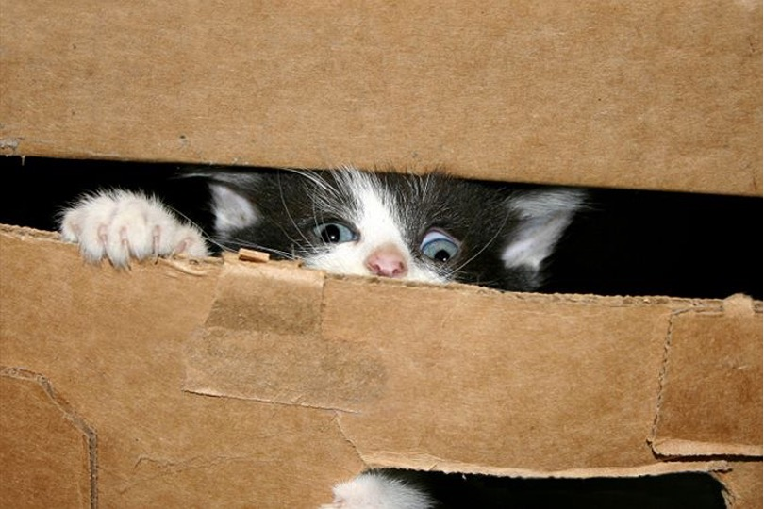
Vwo F1 quantumwereld

Slide 11
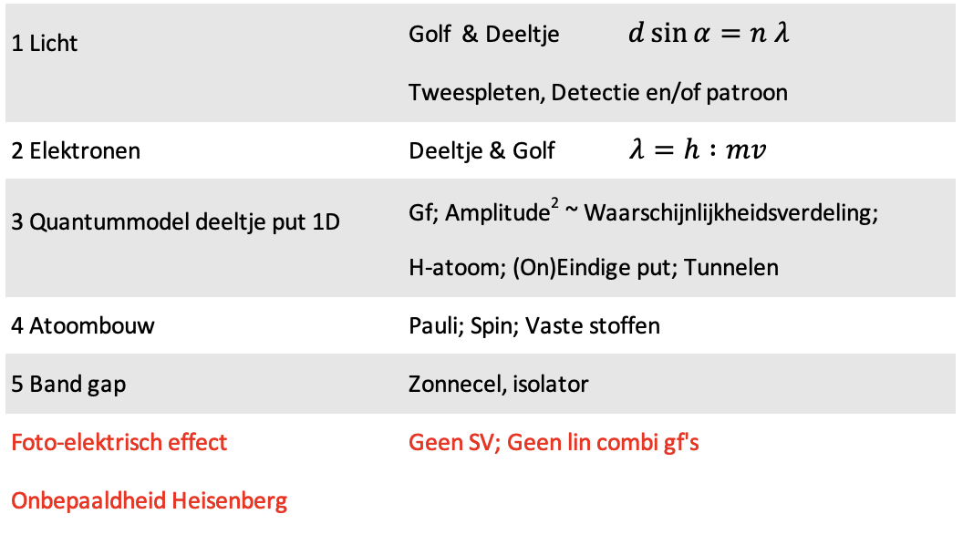
Syllabus vwo F1 Quantumwereld

Slide 12
Consultaties
  Veldraadpleging enquete (n = 240)
  NNV quantum denktank
  Vaksectie NVON
  Deelnemers verkenning
  Focusgroep methode-auteurs
  Vaststellingscommissie CvTE
  Individuele input

Slide 13
Uitkomsten consultatie
  Quantum te groot en niet genoeg toepassing
  Wet v Wien toch niet schrappen
  Numeriek modelleren verder verhelderen
  Beredeneerde schatting terug
  Stralingsenergie toevoegen bij energieomzettingen
  Nauwkeurigheid en reproduceerbaarheid terug bij vwo

Slide 14
Meer informatie
  Examenblad.nl
Natuurkunde havo 2024
Natuurkunde vwo 2025
Nieuwe syllabus, ‘gele vlekken’
Verantwoordingsdocument
Hier geprint
Nieuwe Binas
Actualisatie examenprogramma’s

Slide 15
Vragen of opmerkingen?
  Tevreden?
  Beste en slechtste verandering?
  Wat is er onterecht niet veranderd?
  Zijn er veranderingen die niet duidelijk zijn?
  Wat is de totale impact?
  Wat heeft de grootste impact?

Slide 17
Geschiedenis
2013: invoering ‘NiNa’
2015/16: eerste examen
Eind 2018: verkenningscommissies
  Herziening wenselijk?
  voorzitter: Harrie Eijkelhof
  secretaris: Ed vd Berg
  Zomer 2019: verkenningsrapporten
Inderdaad syllabuscommissie

Slide 18
Opdracht
Bètaprofielvaardigheden en examenwerkwoorden
Actualiteit en relevantie
Verantwoordingsdocument
Quantum
Energietransitie
Redeneren met formules
(Numeriek) modelleren
Punten verkenning

Slide 19
Randvoorwaarden
Examenprogramma
Geen verzwaring
‘maximaal katern’
In lijn met curr.nu
afstemming

Slide 20
3 syllabuscommissies
  Petit comité samenhang
Start: maart september 2020
  April 2021 versie1
  September 2021 veldraadpleging
  December 2021 versie 2
  Begin 2022 vaststellen
  Sept 2022 invoering jaar 4
  2024 eerste havo CE
  2025 eerste vwo CE

Slide 21
Uitkomsten consultatie
  Quantum te groot en niet genoeg toepassing
    Tunnelen geschrapt
    Meer bandgap, inclusief zonnecellen
    Link waarschijnlijkheid-golffunctie
    p -> mv
  Wet v Wien toch niet schrappen
  Numeriek modelleren verder verhelderen
  Beredeneerde schatting terug
  Stralingsenergie toevoegen bij energieomzettingen
  Nauwkeurigheid en reproduceerbaarheid terug bij vwo

